Slide 1
Angular
Von Sebastian Kronschläger, Lukas Humer, Florian Eggetsberger, Oliver Doppelbauer

Slide 2
Agenda
Backend
Liveshow von Programm
Bericht
Quellen wie wir angular gelernt haben (Tutorialliste z.B)
Was ist Angular?
Warum Angular?
Verwendete IDE
Verwendete Erweiterungen für Angular
Components

Slide 3

Was ist Angular?
Angular = Web-Framework
Scriptsprache = TypeScript
Erscheinungsjahr = 2010
Entwickler/Erfinder = Miško Hevery
Vorheriger Name: AngularJS
Ist Open-Source
Hauptentwicklerunternehmen: Google

Slide 4
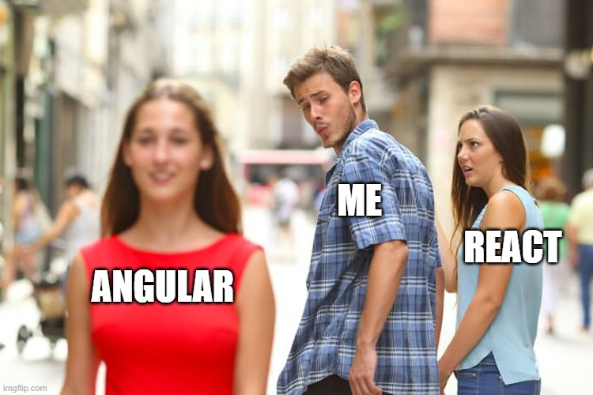
Warum sollte man Angular verwenden
bei großen Projekten vom Vorteil
Es ist im Trend
Es ist native
MVC-Ansatz: Backend und Frontend getrennt
Es ist eine etwas einfacher zu verstehende Sprache

Slide 5


Verwendete IDEs
Frontend:
Visual Studio Code
Weil es uns bereits bekannt war
Einfaches Anpassen
Eingebaute Git commands
Backend:
Intellij
Weil es uns bereits bekannt war

Slide 6
Verwendete Erweiterungen für die IDE
Angular Material
Bietet nützliche UI Komponenten
Benutzt ein responsive Layout mit flex grid
AGM Core Modul
Sind die Komponenten für die Google Maps Karte
HTTPClientModule
Wird benutzt um zwischen backend und frontend zu kommunizieren

Slide 7
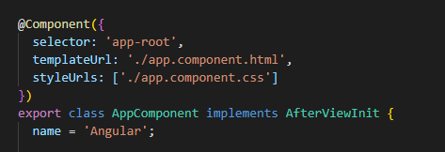
Components
App.component.ts

Slide 8
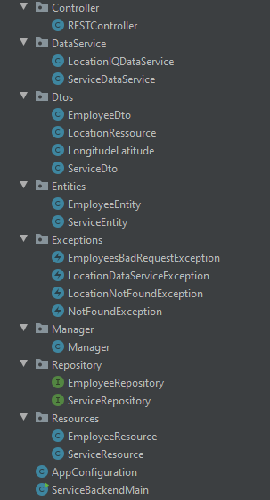
Backend (Hirachie)

Slide 9
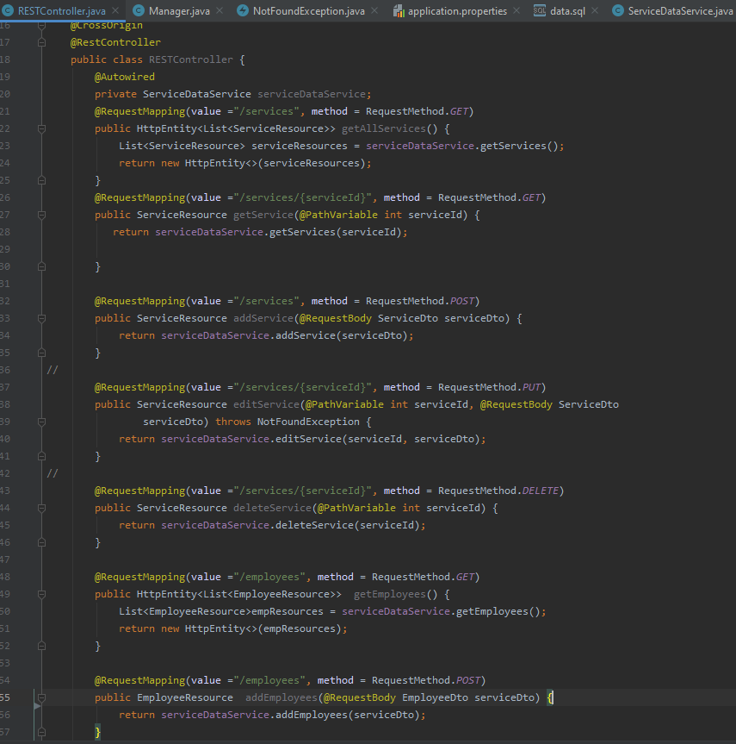
Backend (RESTController)

Slide 10
Tutorials
Angular 8 Tutorial – 3 – Hello World App
https://www.youtube.com/watch?v=mDoHtD1hI3I
Angular JavaScript Tutorial in Visual Studio Code
https://code.visualstudio.com/docs/nodejs/angular-tutorial
What is Angular Material and how to use it? | Tudip
https://tudip.com/blog-post/how-to-install-angular-material/
Services, Rest api call and integrate Angular ui
https://www.youtube.com/watch?v=vtY5PGjMI4A&t=183s
(Playlist) Angular 8 Tutorial
https://www.youtube.com/watch?v=b8YfSjuv-qs&list=PLN1yQDPWR2SNnNxixoWcGOkJOqC0rXO0J
Map in Typescript – HowToDoInJava
https://howtodoinjava.com/typescript/maps

